Slide 1
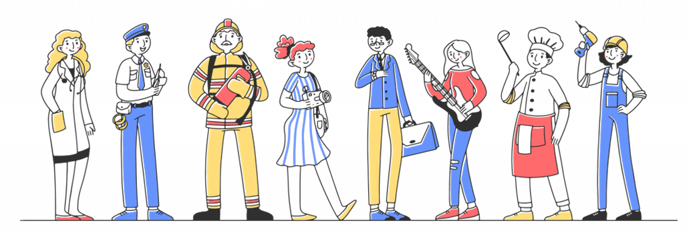
Yetenekler, Mesleki İlgi ve Değerlerini Tanıma -Okul Öncesi Veli Eğitimi-
Sivas Rehberlik ve Araştırma Merkezi

Slide 2
Meslek Nedir?
Meslek bir kişinin bir iş üretebilmesi için diğer insanlara yarar sağlayabilecek nitelikte özelliğe sahip, doğuştan sahip olduğu veya eğitim sonucu ilgili alanda edindiği vasıflar, yetenekler bütünüdür.

Slide 3
Meslek Seçimi
Meslek seçimi, kariyer gelişimi sürecinde şekillenir.
Kariyer sürecinin başlangıç yaşı da araştırmacılardan araştırmacıya değişmektedir. Ancak, okulöncesi dönemi ile birlikte çocukların meslek kavramını öğrenmeye başladığını söylemek mümkündür.

Slide 4
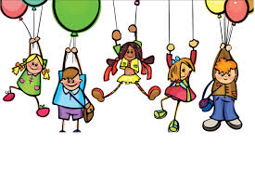
Okul Öncesi Dönemdeki Çocuklar
Bu dönemde çocuklar henüz içlerinde bulundukları çevreyi keşfetme evresindedirler.
Bu yaşlarda çocuklar fantezi ve oyunlar ile yetişkin rollerini denerler.
Ör: Poliscilik, kuaförcülük, doktorculuk vb. oynarlar.

Slide 5
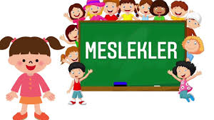
Bu dönemde, çocuklarda meslek kavramı oluşmaya başlar, çocuklar etrafındaki farklı mesleklere sahip olan kişilerin farkına varırlar, mesleklere ilişkin hayaller kurarlar fakat bu hayallerin gerçeklikle ilişkisi bulunmamaktadır.

Slide 6
Çocukken hangi mesleği yapmak istiyordunuz?

Slide 7
Çocukların sağlıklı bir kendini tanıma ve mesleklere yönelik doğru bir bakış açısı oluşturabilmeleri için şu görevleri gerçekleştirmeleri gerekmektedir:

Slide 8
Özgüven kazanma
Kendi yaşamları üzerindeki kontrollerini arttırma (yapabilecekleri görevlerde sorumluluk vererek kazandırılabilir)
Başarı ihtiyacını karşılayabilecek etkinlik veya faaliyetlerde yer alma (okul yarışmaları, halk eğitim kursları vb.)
Zaman algısı geliştirme (ör: uyuyup uyanacağız yarın olacak, dün ………. yemeği yemiştik vb.)

Slide 9
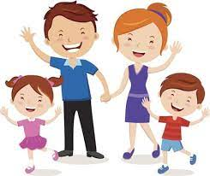
Anne Babalar Olarak Neler Yapabilirsiniz?

Slide 10
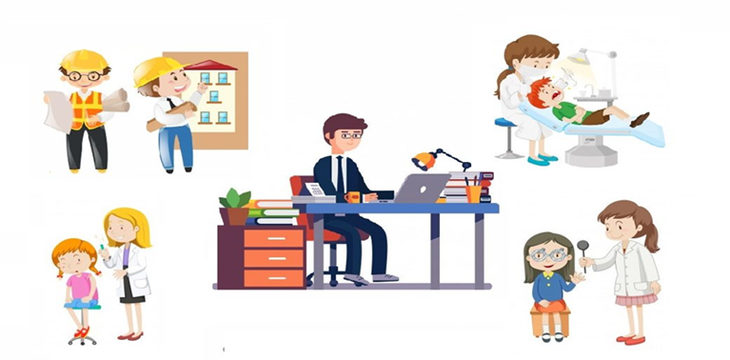
Yakın çevrenizdeki kişilerin mesleklerini tanıtın.

Slide 11
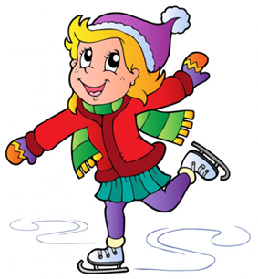
Okul içinde ve dışında çocuklarınızın farklı etkinliklerde bulunmalarına özen gösterin. Evde farklı etkinliklerin olduğu resimleri (müzik çalan çocuk, resim yapan çocuk, kitap okuyan çocuk, paten kayan çocuk vb.) çocuğunuzla paylaşarak kendisinin ilgisini çeken resimleri seçmesini sağlayın.

Slide 12
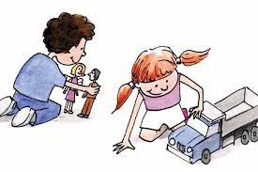
Çocuklarınızın istedikleri oyuncaklarla oynamalarına izin verin. Oyuncaklarda cinsiyetçi davranmamaya özen gösterin.

Slide 13
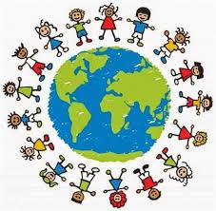
Her mesleğin toplumsal yaşama katkısı olduğunu belirtin. Günlük rutinlerinizde sık sık bu konuya değinin.
Çocuğunuza şu soruları sorarak farkındalık sağlayabilirsiniz:
Saçlarımızı kim keser? Kuaför- berber olmasaydı ne olurdu?
Hastalandığımızda iyileşmek için kime gideriz? Hastanelerde kimler çalışır?
Dışarıda güvenliğimizi kim sağlar? Polis, jandarma olmasaydı ne olurdu?
Sokaklarımızı kim süpürür? vb. sorularla çocuklarınızın farkındalığını arttırabilirsiniz.

Slide 14
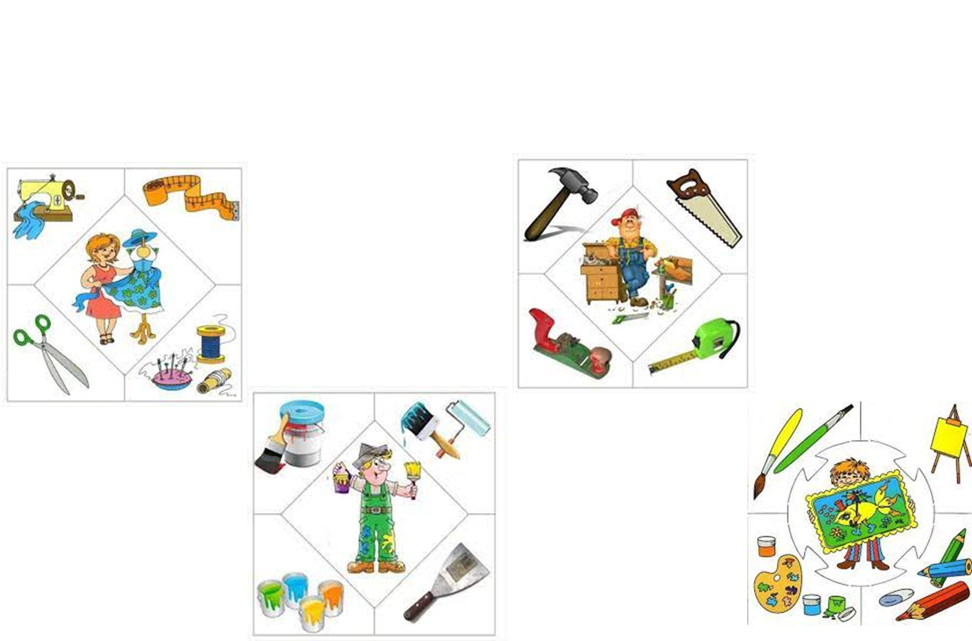
Merak ettikleri meslekleri birlikte araştırın, o mesleğe ilişkin bilgileri paylaşın. Evinizde etkinlik duvarı oluşturun.

Slide 15
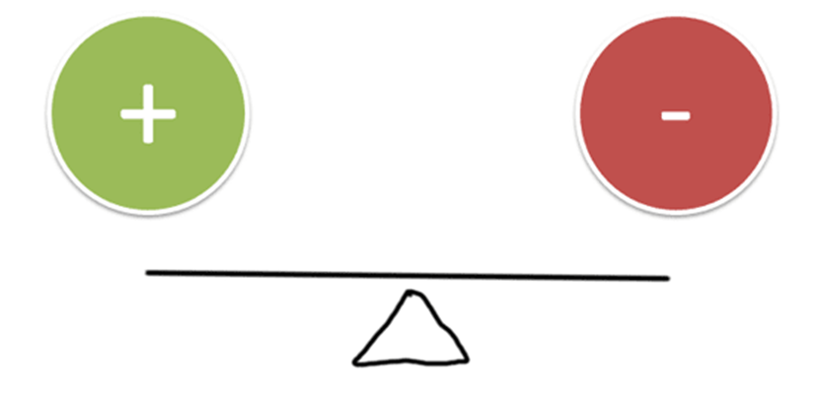
Çocuğunuzda gözlemlediğiniz güçlü yönleri çocuğunuzla paylaşın.

Slide 16
Dinlediğiniz için teşekkürler…

